Slide 1
Projet innovant
Pôle éducatif Mas de Test à Nîmes (Gard)
Un projet humain pour reconstruire la nouvelle école du quartier
Valérie Rouverand, adjointe au maire de Nîmes déléguée
à l’enseignement scolaire
Geneviève Zoïa, professeure d’université en ethnologie, Université de Montpellier

Slide 2

A Nîmes, un projet d’équipement éducatif défini à partir des apports scientifiques concernant les facteurs de la réussite scolaire
Un cahier des charges pour la nouvelle école qui relève des apports de la recherche en éducation :
L’atrium : un espace de rencontre et d’échanges entre parents et professionnels.
Des classes modulables qui permettent de décloisonner les temps apprentissages, d’avoir des groupes de tailles variables.
Une cour et des espaces communs pour un bien-être en continuité avec l’espace pédagogique.

Slide 3
A Nîmes, un projet d’équipement éducatif défini à partir des apports scientifiques concernant les facteurs de la réussite scolaire
Progressivement s’est dessiné le nouvel espace, alliant une école ouverte sur le quartier, accueillant des activités complémentaires à un espace d’enseignement. Le projet initial a ainsi abouti à la création d’un pôle éducatif à plusieurs volets :
Le projet culturel : une médiathèque en appui à de nouvelles pédagogies.
Le projet du centre social culturel et sportif du quartier.
Le projet lié au plateau sportif.
Le projet éducatif du temps périscolaire et de l’accueil de loisirs.
Le projet de renouvellement urbain concernant le quartier du Mas de Mingue.

Slide 4
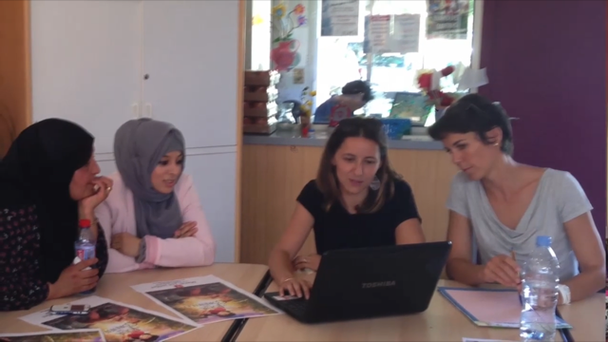
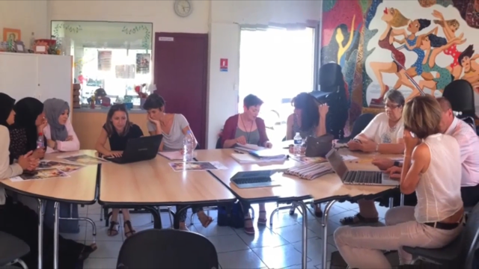
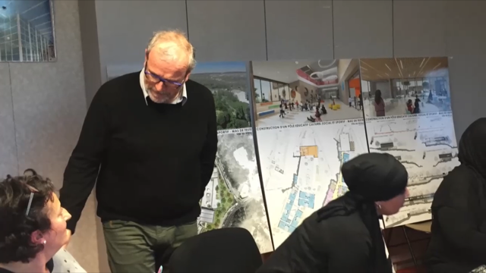
A Nîmes, un projet d’équipement éducatif défini à partir des apports scientifiques concernant les facteurs de la réussite scolaire
Le groupe d’empowerment
Elaboration du cahier des charges
Analyse des 3 projets en concours

Slide 5
Pôle Educatif Mas de Teste
- hors du cœur du quartier REP+,
- en zone limitrophe avec 2 autres quartiers plus récents,
- au milieu d’un espace naturel de garrigues préservé,
- en sommet de colline, en position dominante (vue à 360°)
Nouveau quartier attenant
Nouveau quartier attenant
Quartier REP+ historique

Slide 6
Pôle Educatif Mas de Teste
- Une école élémentaire de 15 classes (dont une partie des locaux est transformable en école maternelle).
- Un plateau sportif ouvert au quartier en dehors du fonctionnement de l’école.
- Un Atrium, partie centrale du Pôle, en fonctionnement ouvert, reliant toutes les composantes du bâtiment et composé de salles d’activités. Il est accessible à tous, permettant des espaces de vie périscolaires et extra-scolaires.
- Une ludo médiathèque de 400m².

Slide 7

Atrium
Espaces mixtes partagés : associations, périscolaires,
centre social,
centre de loisirs, etc.
Entrée Ludo-médiathèque

